Slide 1
架构风格与软件质量属性

Slide 2
架构设计的目标
  通过对使用场景的深刻理解来建立业务需求和技术需求之间的“桥梁”
  寻求最佳技术方案来实现业务需求
  重点是识别对系统结构有重要影响的业务需求
  降低技术方案业务风险
  让系统具有足够的灵活性
  解决质量指标要求之间的平衡
  解决其他因素之间的冲突

Slide 3
良好的架构设计
  一般特点：
  最大化的重用
  尽可能简单明了
  最灵活的拓展性
  展现系统的结构但是隐藏实现的细节
  满足所有的使用需求
  能解决系统相关人员（stakeholders）的各种顾虑
  很好地实现功能需求，同时也满足质量指标的要求

Slide 4
架构设计核心步骤
  明确架构设计的目的（objectives）
  找出关键场景（key scenarios）
  概略分析开发的应用 （overview）
  识别“敏感点” （hotspots）
  制定候选方案 （candidate solutions）

Slide 5
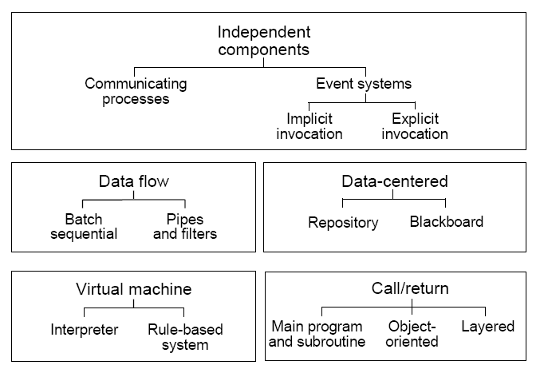
体系结构风格
Architectural Styles

Slide 6
构架样式的类型
以数据为中心的构架
数据集成——一个集中式的数据集与多个客户端进行通信
数据流构架
成批数据流；管道和过滤器
虚拟组织架
目标：可移植性
模拟对象：模拟硬件不具备的功能或软件环境
实例：java虚拟机(java的平台独立性)
调用——返回构架
目标：可更改性和可扩展性
主——子程序（传统）；面向对象（类派生）；层次样式

Slide 7
构架样式的类型
独立组件构架
由独立进程或对象组成，通过消息进行通信
例：C/S模式
异质构架
多种构架样式的综合
局部异质/层次异质/并行异质（同时符合几种样式）

Slide 8
*Microsoft 产品架构风格
  基于构件的架构 （component-based）
  信息通道架构（message-bus）
  层次架构（layered-based)
    3-tier/N-tier架构
  面向对象架构（object-oriented, OOA）
    名词取向 Noun centric
  面向服务架构（service-oriented, SOA）
    动词取向 Verb centric

Slide 9
Case — KWIC(Key Words In Context) intention: to show how different architectural solutions to the same problem provide different benefits

Slide 10
Problem description
The KWIC index system accepts an ordered set of lines;each line is an ordered set of words,and each
word is an ordered set of characters.Any line may be “circularly shifted” by repeatedly removing the
first word and appending it at the end of the line.The KWIC index system outputs a listing of all circular
shifts of all lines in alphabetical order.

Slide 11
Background
KWIC系统主要用于生成可快速查找的索引：
即使要查找的关键字并不在索引中某个条目的开始位置上，
该系统也能够按照字典顺序将其查找出来。

Slide 12
示例
Input: 文本行序列
An Introduction to Software Architecture
Key Word in Context
ouput:经循环移位后得到的按字典顺序排列的文本行
（忽略大小写）
An Introduction to Software Architecture
Architecture An Introduction to Software
Context Key Word in
in Context Key Word
Introduction to Software Architecture an
Key word in context
Software Architecture An Introduction to
to Software Architecture An Introduction
Word in Context Key

Slide 13
The effect of changes on software design
1.changes in the processing algorithm
如：移位—— 逐行/成批/触发
2.changes in data representation
字符、单词、文本行、索引行（移位后）
3.enhancement to system function
如：消除某些干扰单词——a,an,and…
使系统可交互， 允许用户删除原始输入行
4.performance:both space and time
5.reuse：to what extent the components serve as reuesable entities

Slide 14
方案1——共享存储器构架
Main Program/Subroutine with Shared Data
主控
输入
循环移位
按字典序排列
输出
字符
索引
按字典序排列的索引
子程序调用
优势：直观；性能良好
缺陷：可更改性、功能可扩展性欠佳
直接存储访问
系统I/O

Slide 15
方案2——抽象数据类型构架
Abstract Data Types
主控
输入
输出
置
字符
置
字符
字母表
第I个
字符
单词
设置
字符
单词
字符
循环移位
按字典序
优势：具有较好的可更改性
缺陷：要处理更多的接口数据，性能可能下降；占用更多存储空间；各抽象数据类型之间的交互相对复杂，难以进行功能扩充

Slide 16
方案3——隐式调用构架
Implicit Invocation
主控
输入
输出
循环移位
按字典顺序排列
第I个
第I个
插入
删除
插入
删除
文本行
移位后的文本行
优势：有利于系统功能的扩充；缺陷：在可控制性和空间占用
（数据同时保存在两个行缓冲区中）上表现不佳

Slide 17
方案4——管道-过滤器构架
Pipes and Filters
输入文本行
移位后的文本行
移位并排序
后的文本行
循环移位
按字典序排列
优势：直观清晰，在４个方案中可重用性最好，可扩展性、可更改性教好；
缺陷：交互性差，在４个方案中运行效率最低，空间开销大

Slide 18
系统构架方案的比较
共享数据 抽象数据类型 隐式调用 管道-过滤器
算法的改变 － － ＋ ＋
数据表示的改变 － ＋ － －
功能的改变 － － ＋ ＋
性能 ＋ ＋ － －
可重用性 － ＋ － ＋

